Slide 1


25 декабря – День принятия Федеральных конституционных законов о Государственных символах Российской Федерации
«Отечество мое –
Россия»
Онлайн-информация

Slide 2
Откуда начинается Россия? С Курил? С Камчатки? Или с Командор? О чём грустят глаза её степные, Над камышами всех её озёр? Россия начинается с пристрастья, К труду, к терпенью, к правде, к доброте. Вот в чём её звезда. Она прекрасна! Она горит и светит в темноте. Отсюда все дела её большие, её неповторимая судьба. И если ты причастен к ней, – Россия, Не с гор берёт начало, а с тебя.

Slide 3
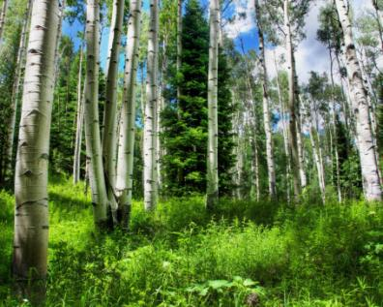
Россия, Русь, куда я ни взгляну, За все твои страдания и битвы Люблю твою, Россия, старину, Твои леса, погосты и молитвы. Люблю твои избушки и цветы, И небеса, горящие от зноя, И шёпот ив у смутной у воды, Люблю навек, до вечного покоя.

Slide 4
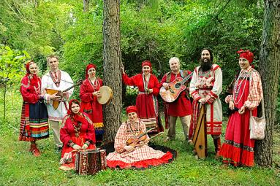
Слово родина произошло от древнего слова род, которое обозначает группу людей, объединённых кровным родством.
Каждый из нас является потомоком какого-либо старинного древнего рода.
А само слово род означает древнейшего бога славян Рода. Главный город племени россов назывался Родень (Родня).
Он был посвящён богу Роду.

Slide 5

Родители это отец и мать, у которых рождаются дети.
Родич это родственник.
Родня – родственники.
Родословная – перечень поколений одного рода.
Люди гордятся своей родословной, изучают её.
Родина это отечество, страна, место рождения человека.
Народ это нация, народность, жители страны.
Есть ещё много слов с корнем род: народность, народить,
родственники, родник и другие.

Slide 6
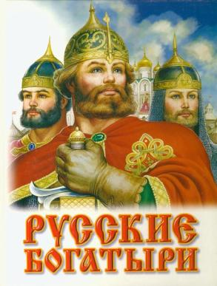
Откуда появилось такое название – «Россия?»
Давным-давно, в далёкие времена жили-были добры молодцы – могучие богатыри русские и девицы – красавицы.
У них были добрые матушки и мудрые батюшки. Умели они пахать, косить, дома – терема рубить, умели и холсты ткать, узорами их вышивать, а также Родину защищать от нашествий вражеских. В ту пору государство называлось Киевская Русь, так как столицей был город Киев.

Slide 7
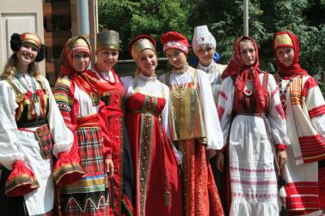
Слово «Русь», как полагают некоторые учёные, произошло от слова «русло». Русло это ложе реки, по которому она течёт меж берегов.
Русь – страна рек и озёр.
Русь – светлое место. Это страна света, Солнца, добрых людей. Русских называют ещё росами, а страну, где они живут – Россией.

Slide 8
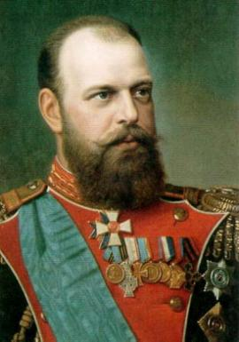
Имя Россия у русского государства появилось постепенно в конце 11 века.
Оно впервые встречается в летописях, созданных при царе Иване lll.
Тогда часто употреблялось название «Россия» наряду с прежними названиями «Русь», «Русская земля», но со временем оно стало употребляться самостоятельно.

Slide 9
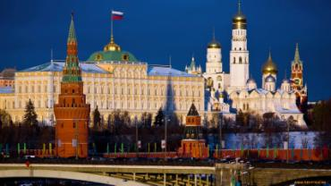
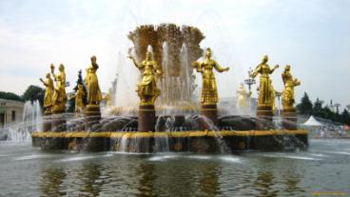
Российская Федерация состоит из 21 республики, 7 краев, 48 областей, одной автономной области,
9 автономных округов, двух городов федерального значения равноправных субъектов Российской Федерации. Россия многонациональная страна.

Slide 10
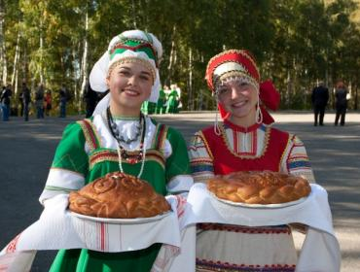
Символами знаменитого русского гостеприимства издревле являются хлеб да соль.
Какая беседа без хлеба и соли?
Без хлеба и соли на свете нет доли! Без хлеба и соли вся жизнь станет пресной, Без хлеба и соли не будет и песни.

Slide 11
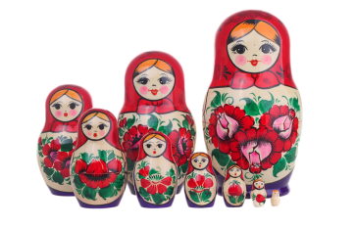
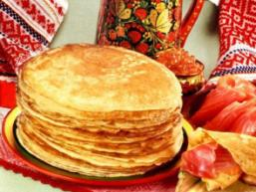
Символов России много: Кремль, Знамя Победы, березы, блины, баня, матрёшки, валенки, балалайка и т.д.
Но есть особые символы, они называются государственными символами и закреплены в основном законе нашей страны – Конституции России.

Slide 12
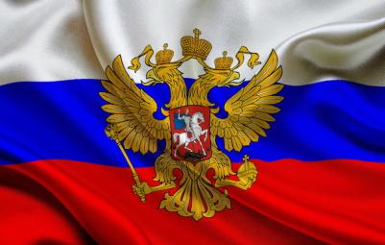
Государственными символами в любой стране являются государственный герб, государственный флаг, государственный гимн.
Без них никак нельзя. Изображение герба и флага помещают на государственных учреждениях, на военной форме, морских кораблях, воздушных лайнерах, космических ракетах… Гербовой печатью скрепляются все важные документы. Без государственной символики не обходится ни одно событие государственной важности - будь то международный форум, спортивные состязания или военный парад.
Отдавая почести символам государства, мы тем самым проявляем уважение к своей Родине. Сегодня мы поближе познакомимся с символами России.

Slide 13
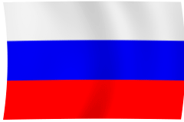
Что такое флаг?
Флаг – это прикреплённое к древку полотнище определённого цвета или нескольких цветов.
Над Большим Кремлевским дворцом, где находится место пребывания Президента России всегда, ночью и днем, в хорошую погоду и в ненастье развивается бело-сине-красное полотнище. Такой же флаг мы видим и над другими зданиями, где находятся органы власти России. Это государственный флаг нашей Родины, один из важнейших символов государства.
А что символизируют три цвета флага?
Есть разные версии. По одной, это единство моря, земли и неба.
По другой это содружество трех славянских народов.
По третьей, цвета флага символизировали : белый – веру, чистоту; синий – небо, благородство, верность; красный – героизм, отвагу, смелость.
Есть и такая версия: белый – вера, синий – надежда, а красный – любовь.

Slide 14
А что символизируют три цвета флага?
Есть разные версии. По одной, это единство моря, земли и неба. По другой это содружество трех славянских народов. По третьей, цвета флага символизировали : белый – веру, чистоту; синий – небо, благородство, верность; красный – героизм, отвагу, смелость. Есть и такая версия: белый – вера, синий – надежда, а красный – любовь.

Slide 15
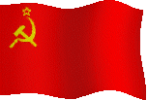
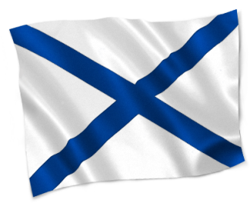
Помимо государственного флага в Российской Федерации есть еще два особых знамени.
Первое из них знамя вооруженных сил России, представляющее собой красное полотнище.
Это знамя Победы, под которым воевали наши деды и прадеды, которое взвилось над Рейхстагом как знак взятия Берлина в годы Великой Отечественной войны.
Второе знамя это знамя военно-морского флота. Российскому военно-морскому флоту, подчеркивая преемственность славных традиций флота Петра Великого, по наследству перешел бело-голубой Андреевский флаг.

Slide 16
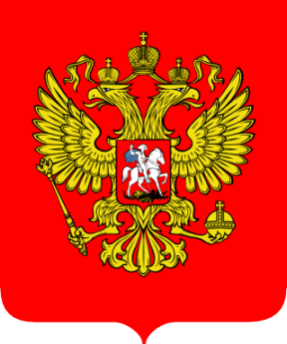
У каждого государства есть свой герб.
А что означает слово «герб»?
Оно происходит от немецкого слова «наследство или наследие». Это главный символ любого государства. Это отличительный знак, эмблема государства, города, сословия, рода. Его изображение помещается на флагах, монетах, печатях, бланках, марках, чтобы показать принадлежность к тому или иному государству.
У России очень красивый герб. Это очень древний герб. Он появился 500 лет назад. На нём изображён двуглавый золотой орёл на фоне российского флага. Орёл – символ солнца, небесной силы, огня и бессмертия. Над орлом 3 короны (две малые и одна большая), в лапах орла скипетр и держава, а на груди на красном щите всадник, поражающий копьем дракона. Двуглавый орел в нашем гербе является символом единства народов России, живущих как в европейской, так и в азиатской ее частях. Поэтому одна голова орла смотрит на запад, а другая на восток
Короны над головами орла рассматриваются как символы союза республик, краев, областей, из которых состоит Российская Федерация. Скипетр и держава означают сильную государственную власть, защиту страны и ее единство. Внутри российского герба – герб Москвы. На нём на красном фоне изображён Георгий Победоносец, поражающий копьём дракона.

Slide 17
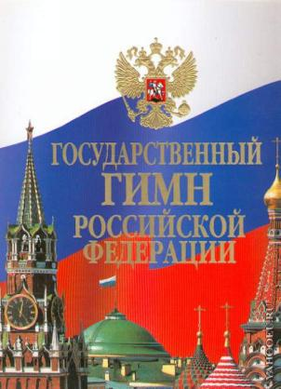
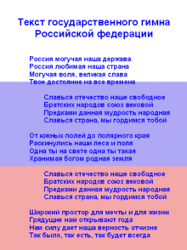
Часто на праздниках, демонстрациях, военных парадах мы слышим торжественную величественную песню, называемую гимном. Все люди встают, военные отдают честь, военные салютуют оружием.
Все торжественно, красиво и строго.
А что такое государственный гимн?
Гимн - это торжественная песня, исполняемая в особых торжественных случаях.
Каждое государство имеет свой гимн. Гимн это песня, посвященная своей Родине, это символ государства, такой же, как герб и флаг.
Музыку для нашего гимна написал композитор Александр Александров, слова Сергея Михалкова.
Запомните, что гимн государства надо слушать стоя.

Slide 18
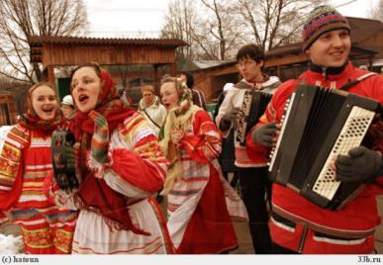
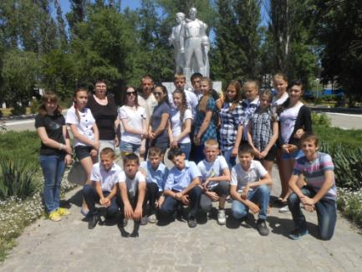
Государства отличаются друг от друга не только символами, языком, историей, но и традициями, обычаями и устным народным творчеством.
Большой популярностью у русского народа пользуются частушки.
Частушки поются для того, чтобы развеселить публику и посоревноваться в остроумии.
Издавна на Руси любил народ ещё один жанр устного народного творчества - загадки.
У каждого человека есть Родина и каждый любит её.
Любит место, где он родился и живёт.
Любит родные леса и поля, любит людей, с которыми он живёт, любит свой народ.

Slide 19
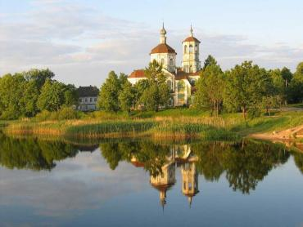
Как пишет в толковом словаре С.И.Ожегов “Родина это отечество, родная сторона.”
О том, как бережно всегда относился русский народ к своей Родине, говорится в пословицах.
Родина мать – умей за нее постоять.
Жить – Родине служить.
Человек без Родины, что соловей без песни.
Где кто родится, там и пригодится.

Slide 20
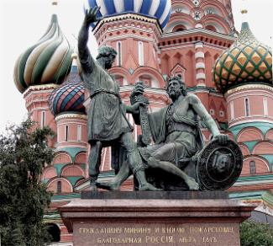
Историю своей страны и своего народа должен знать любой уважающий себя человек.
Для того, чтобы вечно жило творчество русского народа, необходимо беречь наше русское государство, нашу Россию.
Любите свою Родину и помните, что каждый из нас – её частичка.

Slide 21
Берегите Россию – нет России другой,
Берегите её тишину и покой,
Это небо и солнце, это хлеб на столе,
И родное оконце в позабытом селе…
Берегите Россию!
Без неё вам не жить.
Берегите её, чтобы вечно ей быть,
Нашей правдой и силой, всею нашей
судьбой,
Берегите Россию – нет России другой.

Slide 22
Спасибо
за
внимание

